Slide 1
Sistemas Web
Desarrollo básico

Slide 2
Indice
HTML
CSS
JavaScript
PHP

Slide 3
HTML
HyperText Markup Language
Lenguaje de etiquetado (No programación)
Las etiquetas dan significado y aspecto al texto
Permite escribir de manera estructurada
La mayoría de etiquetas son dobles:
  Apertura: <html>
  Cierre: </html>

Slide 4
HTML
Las etiquetas pueden tener atributos para aportar detalles (En las etiquetas dobles, sólo en la de apertura):
<body background=“imagendefondo.jpg”>

Slide 5
HTML
Las etiquetas deben estar correctamente anidadas
Se cierran en orden inverso a su apertura
Para abrir un archivo HTML sólo se necesita una navegador web que interprete la etiquetas (No todos se comportan igual)

Slide 6
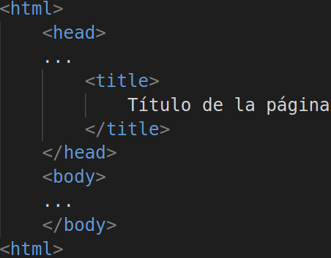
HTML
Contiene todo el código HTML
Cabecera con información
que afecta a todo el documento
Contiene el cuerpo del documento:
la información (con más etiquetas)

Slide 7
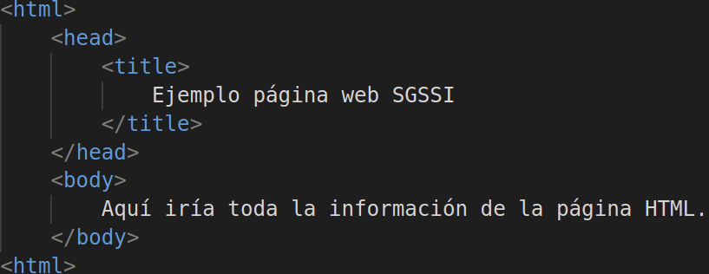
HTML

Slide 8
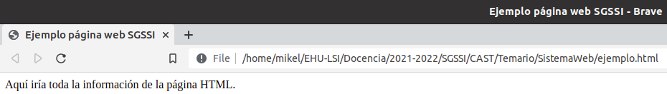
HTML
Contenido etiqueta <title>
Contenido etiqueta <body>

Slide 9
HTML
Posibles etiquetas dentro de <head>
<style> definir estilos (aspectos) para los elementos del documento HTML
<meta> mediante sus atributos aporta metadatos sobre el documento: autor, palabras clave, etc
<script> permite incluir en el documento operaciones de un lenguaje tipo script

Slide 10
HTML
Principales etiquetas dentro de <body>
<h1></h1>
<h2></h2>
<h3></h3>
<h4></h4>
<h5></h5>
<h6></h6>
<p></p> párrafo
<br> salto de línea
<!-- --> comentario (No se muestra en el navegador)
Para indicar títulos. El 1
es el más importante y el
6 el menor

Slide 11
HTML
Principales etiquetas dentro de <body>
<b></b> negrita
<i></i> italica
<u></u> subrayado
<del></del> tachado

Slide 12
HTML
Caracteres especiales:
&nbsp; espacio en blanco
&gt; >
&lt; <
&aacute; á
&euro; €
&amp; &
&ntilde; ñ
&quot; “
Si no se usa, todos los espacios en
blanco se reducen a uno

Slide 13
HTML
Principales etiquetas dentro de <body>
<a></a> para definir hiperenlaces
  Atributo href para indicar el destino del enlace
  Atributo target para indicar dónde se abre la nueva página
  Atributo name para ir a secciones concretas del mismo o de otro documento

Slide 14
HTML
Principales etiquetas dentro de <body>
<img> para insertar una imagen
  Atributo src para indicar el path de la imagen
  Atributo alt para indicar una descripción de la imagen
  Atributos height y weight para indicar tamaño

Slide 15
HTML
Principales etiquetas dentro de <body>
<table> para definir tablas
  La tabla se divide en filas <tr></tr>
  La fila se divide en columnas <td></td>

Slide 16
HTML
Principales etiquetas dentro de <body>
...

Slide 17
HTML
Hasta ahora todas las etiquetas son para estructurar la información introducida cuando se creó la página
No permite interacción por parte del usuario
Para permitir que el usuario introduzca información e interaccione con la página hay que usar formularios

Slide 18
HTML
Un formulario se define mediante la etiqueta <form></form> en <body>
Principales atributos:
  action indica a qué URL se enviarán los datos
  method qué método se usa para enviar los datos (GET, POST)
Lo veremos en PHP

Slide 19
HTML
Principales etiquetas dentro de <form>
<input> para definir controles
  name asignar un identificador para acceder a su valor
  value define valore por defecto / texto a mostrar
  type define los distintos tipos de campos

Slide 20
HTML
Cuando veamos JavaScript
Principales etiquetas dentro de <form>
<input> a través de type se puede definir:
  Botones: button (habría que definir qué acción ejecutan)
  Botón de envío: submit (envía los datos al destino del action)
  Botón de reseteo: reset (vacía los campos del formulario)
  Casillas de verificación: checkbox
  Radiobotones: radiobutton
  Entrada de texto: text
  Entrada de contraseñas: password
  Selección de ficheros: file

Slide 21
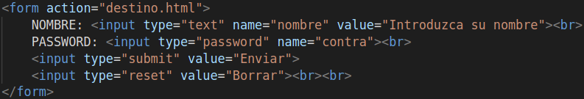
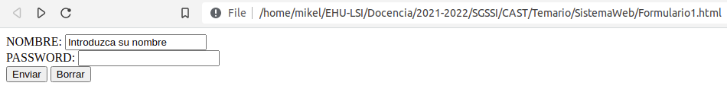
HTML
Principales etiquetas dentro de <form>

Slide 22
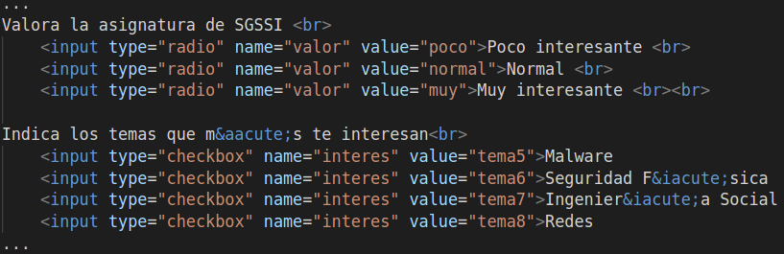
HTML
Principales etiquetas dentro de <form>
Al tener el mismo nombre,
solo se puede elegir uno
Valor que se recoge
Texto que se muestra

Slide 23
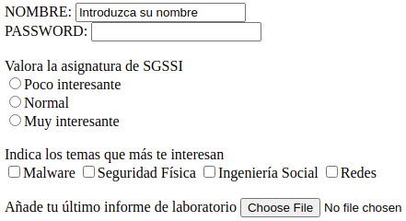
HTML
Principales etiquetas dentro de <form>

Slide 24
HTML
Principales etiquetas dentro de <form>
<select> para definir listas desplegables
  Atributo name asignar un identificador para acceder a su valor
  <option> para cada opción
  Atributo value define el valor si se selecciona esa opción
  Atributo selected para indicar seleccionada por defecto
<textarea> para definir areas de texto
  Tamaño mediante atributos

Slide 25
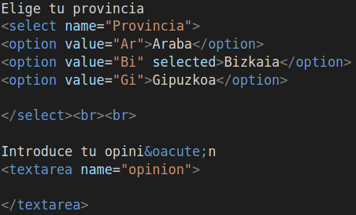
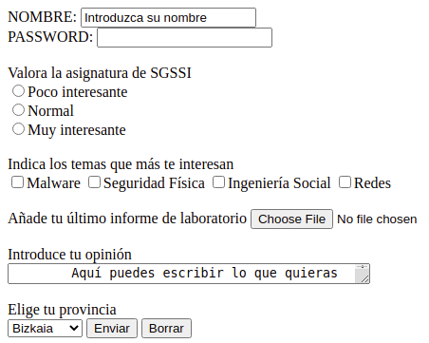
HTML

Slide 26
CSS
HTML puede dar aspecto y estructura a la información: Atributos bgcolor, size, align, …
No es recomendable hacerlo
Es mejor separar
  Información (Contenido)
  Aspecto

Slide 27
CSS
Para dar aspecto usaremos hojas de estio
CSS: Cascading Style Sheets
Permite cambiar completamente el aspecto de una página web sin tocar el código HTML

Slide 28
CSS
Los estilos se definen en un archivo aparte .css
Se indica en la cabecera del fichero HTML con qué archivos CSS tiene que trabajar
<link rel=“stylesheet” type=“text/css” href=“ficherodeestilos.css”>
Una etiqueta link por cada .css

Slide 29

CSS
Funciona con reglas
Cada regla tiene
  Selector
  Declaraciones
    Propiedad
    Valor

Slide 30
CSS
El selector puede ser una etiqueta HTML
Las declaraciones afectan al contenido de dicha etiqueta

